Slide 1
Муниципальное бюджетное общеобразовательное учреждение «Крымская школа-гимназия» Сакского района Республики Крым Реализация национального проекта «Образование» «Успех каждого ребенка»

Slide 2
«Каждый ребёнок одарён, раскрыть его способности – наша задача. В этом - успех России». В. В. Путин
Федеральный проект «Успех каждого ребенка»
направлен на создание и работу системы выявления,
поддержки и развития способностей и талантов
детей и молодежи.
В рамках проекта в МБОУ «Крымская школа-гимназия» ведется работа по обеспечению
равного доступа детей к актуальным и востребованным программам дополнительного образования естественнонаучной направленности: «Лаборатория юного эколога», «Основы агроэкологии», «Агроэкология».

Slide 3
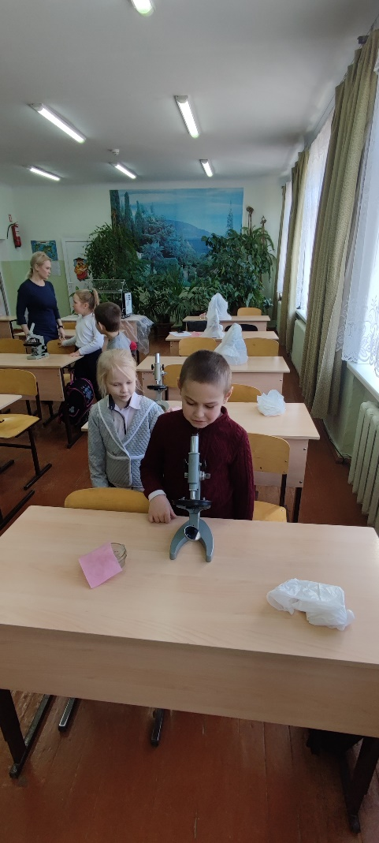
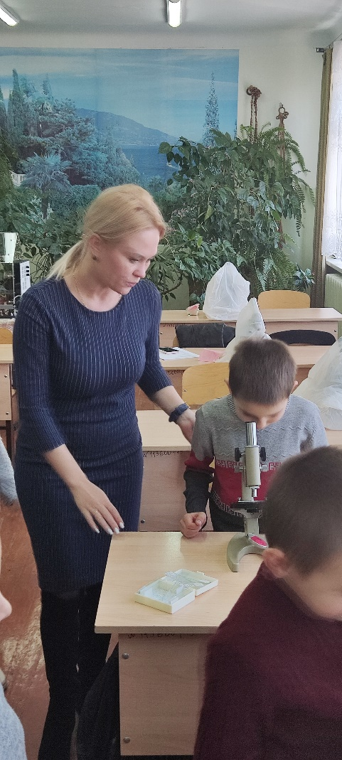
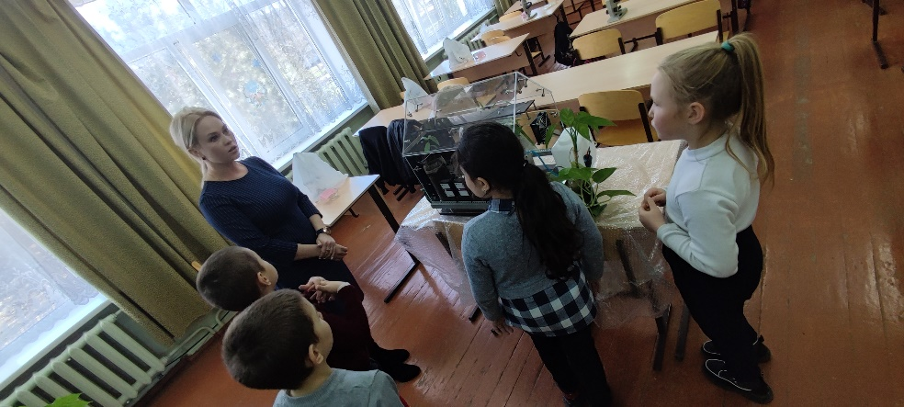
Занятие дополнительного образования «Лаборатория юного эколога»: «Виды почв»

Slide 4
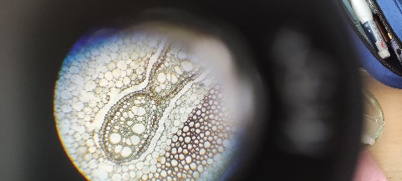
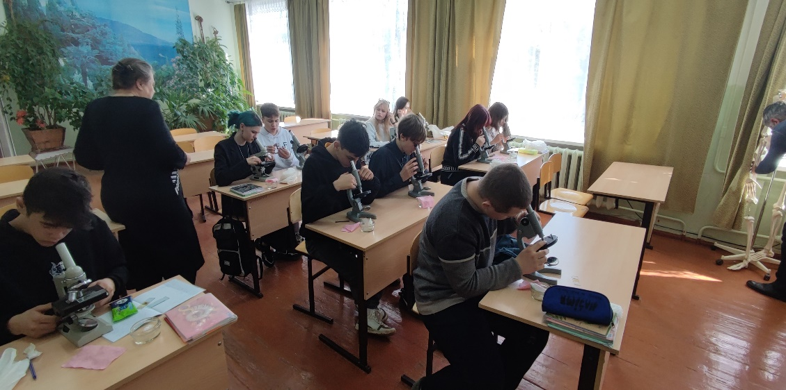
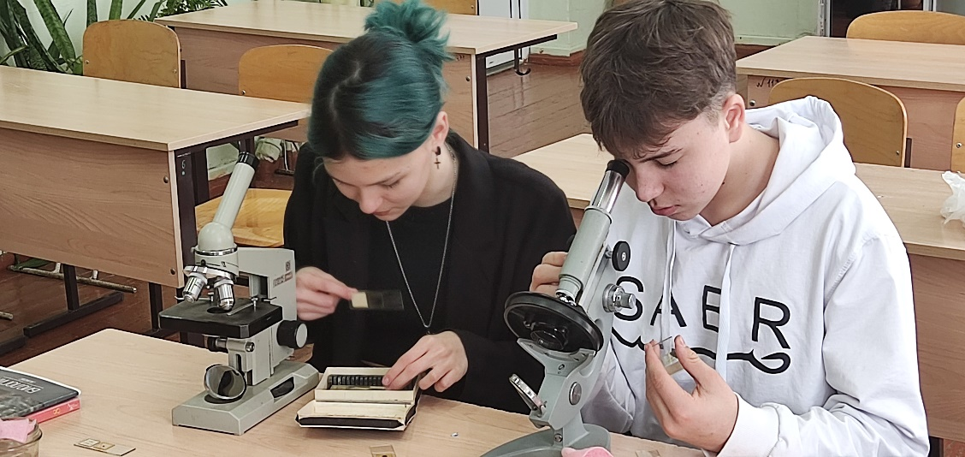
Занятие дополнительного образования «Основы агроэкологии»: «Типы корневых систем»

Slide 5
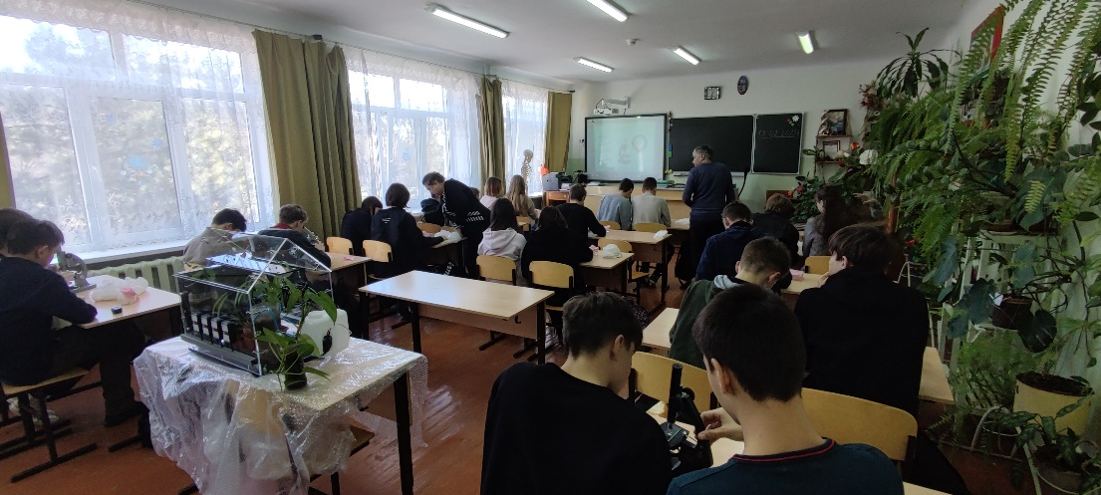
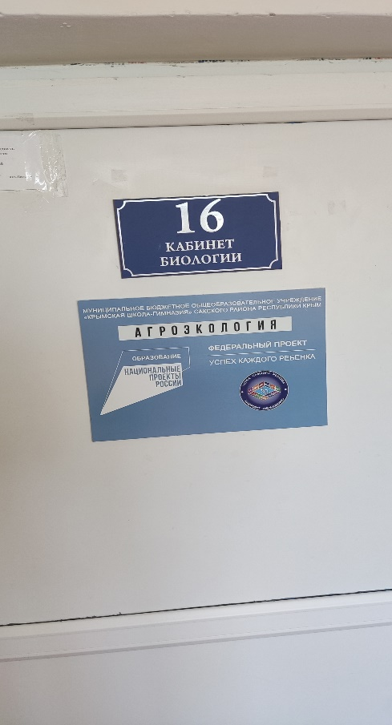
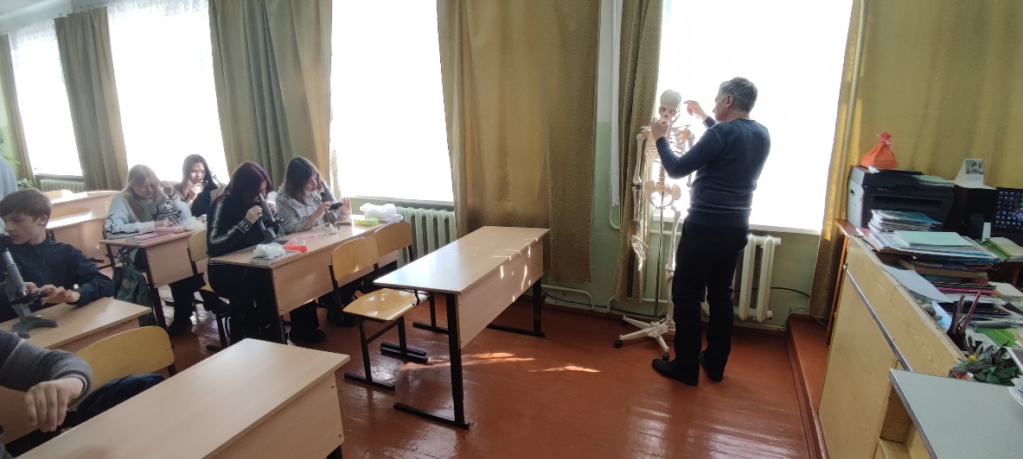
Занятие дополнительного образования «Агроэкология»: «Значение растений в жизни человека и животных. История возделывания культурных растений. На заре земледелия»

Slide 6
Детская успешность – это тот самый механизм, благодаря запуску которого можно раскрыть человеческий потенциал во всей его полноте. Задачи педагогического коллектива нашей школы: - раскрыть способности каждого ребенка, воспитать личность; - создать равные возможности каждому ребенку, оказывать помощь и поддержку не только одаренным и талантливым детям, поднимая их на новый уровень индивидуального развития, но и давать возможность развиваться всем остальным; - дать возможность получить опыт успешных дел, проектов, задумок. Успех даёт уверенность в своих силах Успех побеждает страх Успех делает людей победителями Ребёнок, который испытал успех, очень отчётливо помнит эти радостные и окрыляющие чувства и радостные эмоции. И, конечно же, он будет стремиться повторить это снова и снова. Запланированный успех — это ступеньки к великим делам.

Slide 7
СПАСИБО ЗА ВНИМАНИЕ!

